Slide 1
Air-tightness in BSL3 Lab
17/2/2020, 25/2/2020, 21/10/2020, 3/8/2021, 27/7/2022
Hideki Miki, Ph.D. (Engineering), JICA Expert
Notes:
BSL3実験室における気密性

Slide 2
Do you know where of BSL3 lab air-tightness is needed?
Simple model of BSL3 lab is shown as right.
BSL3 lab has 2 barriers, one is BSC (Bio Safety Cabinet) as 1st barrier, another is room and facility as 2nd barrier.
So, BSC needs perfect air-tightness in zone contacting with dirty air. But room and facility need not always perfect air-tightness.
Necessity of air-tightness depends on risk.
Air conditioning system
Ante room
Lab
room
BSC
PB
HW
AC
Sanitary system
AC: Autoclave
PB: Pass Box
HW: Hand Wash
Notes:
あなたは、BSL3実験室のどこに気密性は必要か知っているか？
・ BSL3実験室の簡単なモデルは、右に示される。
・ BSL3実験室は、2つのバリアー {障壁} を持ち、1つは1次バリアーとしてのBSC (安全キャビネット) で、もう1つは2次バリアーとしての部屋と設備である。
・ そのため、BSCは、汚染空気と接触する区域における完全な気密性を必要とする。しかし、部屋と設備は、必ずしも完全な気密性を必要としない。
・ 気密性の必要性は、リスクによる。

Slide 3
Air-tightness in room
Room has many components, such as ceiling, wall, floor, door, window and others.
All components contact with dirty air, and they need air-tightness.
Air-tightness level is decided by weakest component. And weakest component in all components is door. Door cannot be sealed, because door must be opened.
If submarine door or spaceship door can be used, perfect air-tightness can be realized. But it is difficult by cost and convenience.
Ceiling
Wall
Ante room
Lab
room
BSC
PB
HW
AC
Door
Floor
Notes:
部屋の気密性
・ 部屋は、多くの構成材を持つ、天井、壁、床、ドア {扉}、窓、その他のように。・ 全ての構成材は、汚染空気と接触し、またそれらは気密性を必要とする。
・ 気密性のレベルは、最も弱い構成材により決定される。また、全ての構成材の中で最も弱い構成材は、ドアである。ドアはシールできない。なぜなら、ドアは開かなければならないから。
・ もし、潜水艦のドアや宇宙船のドアは使用できれば、完全な気密性は実現できる。しかし、コストと利便性により、難しい。

Slide 4
How to test room air-tightness?
Room air-tightness is defined by leakage air volume at defined different pressure.
Different pressure can be measured by pressure gauge (manometer).
Leakage air volume is same to supply air volume. Supply air volume can be measured by air volume meter directly or fan capacity, power consumption and different pressure indirectly.
Pressure gauge
P
room
F
Fan
Leakage air
Supply air
Notes:
どのように部屋の気密性を検査するか
・ 部屋の気密性は、定義された差圧における漏洩空気量で定義される。
・ 差圧は圧力計により測定できる。
・ 漏洩空気量は給気量に等しい。給気量は風量計で直接に、あるいはファンの能力、消費電力、差圧等により間接に測定できる。

Slide 5
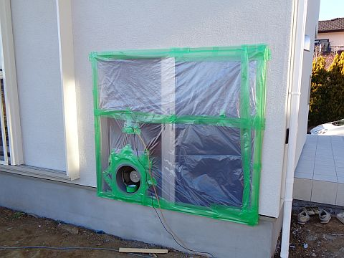
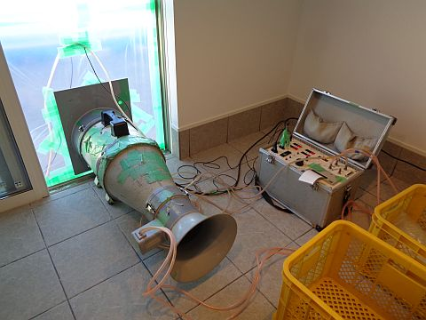
Room air-tightness test method
Photo shows a sample of room (house) air-tightness test method.
All doors, windows, air inlet and air outlet are closed.
Fan exhausts air from room. And air volume and different pressure are measured.
Fan
Fan
Notes:
部屋の気密性の試験方法
・ 写真は、部屋(家)の気密性の試験方法の例を示す。
・ 全ての扉、窓、給気口、排気口は閉じられる。
・ 送風機は室内から排気する。そして、空気量と差圧が測定される。

Slide 6
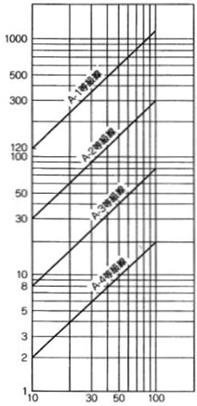
Air-tightness of door
A-1 class
JIS (Japanese Industrial Standard) has door air-tightness standard of A 4702 shown as right.
A-4 class is highest level, but for example, door of W1m x H2m has air leakage volume of 12m3/h at pressure difference of 30Pa. In case of air leakage from anteroom to lab room, it is no problem. But in case of air leakage from lab room to anteroom, is it no problem?
In case of discussing air-tightness, it is important to recognize air leakage from door as a comparison.
A-2 class
Air leakage rate (m3/h・m2)
A-3 class
A-4 class
Pressure difference (Pa)
Notes:
ドアの気密性
・ JIS (日本工業規格) は、右に示されるような、ドアの気密性の規格A4702を持つ。
・ A-4クラスは、最高のレベルであるが、例えば、巾1m×高さ2mのドアは、30Paの差圧において12m3/時の漏れ空気量を持つ。前室から実験室への漏れ空気の場合、それは問題でない。しかし、実験室から前室への漏れ空気の場合、それは問題でないか？
・ 気密性を議論する場合、比較としてドアからの漏れ空気を認識することが重要である。

Slide 7
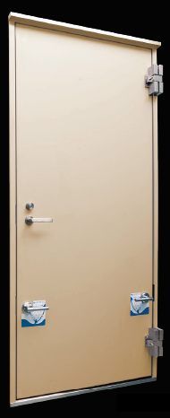
My Trial
I have used special air-tight door, ‘Aquard’ of Bunka Shutter Co. in Japan. This door is originally not air-tight door but water-tight door.
This door of W1.0m x H2m has air leakage volume of only 0.3m3/h at pressure difference of 30Pa. It is 1/20 of A-4 class.
This door is less expensive than submarine door or spaceship door, but its cost is 1,500,000JPY (around 15,000USD)!
And this door has 2 handles, so, it is not convenient to use.
Reason why this door was used is to isolate BSL3 lab from outdoor.
Notes:
私の試み
・ 私は、特殊な気密ドア、日本の文化シャッターの「アクアード」を使用したことがある。
・ 巾1m×高さ2mのこのドアは、差圧30Paにおいて、たったの0.3m3/時の漏れ空気量を持つ。
・ このドアは、潜水艦のドアや宇宙船のドアより高価ではないが、そのコストは、150万円 (約1万5千ドル) である。
・ また、このドアは2つのハンドルを持ち、そのため、使用するのは便利でない。・ このドアが使用された理由は、BSL3実験室を屋外から隔離するためである。

Slide 8
Air-tightness in air conditioning system
Air conditioning system has many components as well as room, such as air inlet and outlet, duct, damper, filter and filter casing, fan, heat exchanger, humidifier and others.
Some components contact with dirty air, so they need air-tightness. For example, EA (Exhaust Air) duct, EA damper, EA filter and filter casing and others.
Air conditioning system
F
F
F
FC
FC
FC
Ante room
Lab
room
BSC
PB
HW
AC
F: Fan
FC: HEPA Filter Casing
Notes:
空調システムにおける気密性
・ 空調システムは、部屋と同様に、多くの構成材を持つ。給気口、排気口、ダクト、ダンパー、フィルターとフィルターケーシング {筐体}、ファン、熱交換器、加湿器、その他のように。
・ 複数の構成材は、汚染空気と接触し、そのため、それらは気密性を必要とする。例えば、排気ダクト、排気ダンパー、排気フィルターとフィルターケーシング、その他のように。

Slide 9
Air-tightness of duct
Duct does not always need air-tightness. If duct contacts with dirty air, duct needs air-tightness.
So, duct from most near upstream HEPA filter to room and duct from room or BSC to most near downstream HEPA filter needs air-tightness shown as right by red color.
Air conditioning system
F
F
F
F
F
FC
FC
FC
FC
FC
Ante room
Lab
room
BSC
PB
HW
AC
F: Fan
FC: HEPA Filter Casing
Notes:
ダクトの気密性
・ ダクトは、必ずしも気密性を必要としない。もし、ダクトは汚染空気と接触すれば、ダクトは気密性を必要とする。
・ そのため、右の赤色により示される、最も近い上流のHEPAフィルターから部屋までのダクト、また部屋やBSCからダ最も近い下流のHEPAフィルターまでのダクトは、気密性を必要とする。

Slide 10
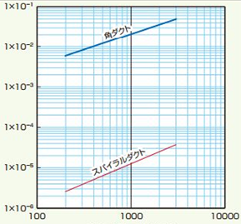
Air-tightness of duct
Duct has rectangular type and circular type.
Normal rectangular type has larger air leakage from side seaming gap than circular type.
Spiral duct is one of circular type, and has small air leakage shown as right. For example, air leakage volume is only 0.018m3/h at pressure difference of 500Pa, duct diameter of 200mm, duct length of 10m (seaming length of around 50m). Can this air leakage volume be neglected or not?
In case of not neglected, welded duct or PVC pipe has no air leakage can be used, but is heavy and expensive.
Rectangular type
Air leakage rate (m3/min・m)
Spiral duct
Pressure difference (Pa)
Notes:
ダクトの気密性
・ ダクトは、矩形型と円形型を持つ。・ 通常の矩形型は、側面のつなぎ目の隙間から、円形型より多くの漏れ空気を持つ。
・ スパイラルダクトは、円形型の1つで、また、右に示されるように小さな漏れ空気を持つ。例えば、漏れ空気量は、差圧500Pa、直径200mm、長さ10m (つなぎ目長さは、約50m) において、たったの0.018m3/時である。この漏れ空気量は無視できるか否か？
・ 無視できない場合、漏れ空気のない、溶接ダクトやPVC {塩化ビニルまたは塩ビ} パイプは、使用できるが、重く高価である。

Slide 11
Strength of duct
In case of exhaust duct, it may have too negative pressure. For example, When MD (Motor damper) is closed during fan running.
Especially rectangular duct does not have enough strength against negative pressure.
If duct is broken, air-tightness will be broken fatally.
So, duct strength should be considered carefully. And if needed, duct must be reinforced. For example, one is adding rib to duct plate, and one is adding L shaped angle plate, and one is adding rod shown as right.
Nut
Duct
Washer
Bolt
Duct reinforce
(rod)
Notes:
ダクトの強度
・ 排気ダクトの場合、強い陰圧を持つかもしれない。例えば、ファンは運転している間に、MD (モーターダンパー) は閉じられる時に。
・ 特に、矩形ダクトは、陰圧に対して、十分な強度を持たない。・ もし、ダクトが壊れれば、気密性は、致命的に壊れる。
・ そのため、ダクトの強度は、注意深く検討されるべきである。また、もし、必要であれば、ダクトは補強されなければならない。例えば、1つは、ダクト鉄板にリブを加え、また1つは、L型鋼を加え、また1つは、右に示されるようなロッド {棒} を加える。

Slide 12
Air-tightness of damper
Normal damper has a lot of air leakage. So, in case of needing air-tightness, normal damper cannot be used.
Air-tightness damper has gasket between duct and blade. But air-tightness damper has a little air leakage. So, in case of needing perfect air-tightness, air-tightness damper cannot be used.
Butterfly valve has no air leakage. But butterfly valve is piping component. So, it is difficult to connect butterfly valve with duct.
Axis
Blade
Duct
Gasket
Air tightness damper
(Circular type)
Notes:
ダンパーの気密性
・ 通常のダンパーは、多くの漏れ空気を持つ。そのため、気密性を必要とする場合、通常のダンパーは、使用できない。
・ 気密ダンパーは、ダクトと羽根の間にガスケットを持つ。しかし、気密ダンパーは、少しの漏れ空気を持つ。そのため、完全な気密性を必要とする場合、気密ダンパーは、使用できない。
・ バタフライ弁は、漏れ空気を持たない。しかし、バタフライ弁は、配管の構成材である。そのため、バタフライ弁をダクトへ接続することは難しい。

Slide 13
Air-tightness of HEPA filter casing
HEPA filter casing has many components by itself, such as box, leg (floor mounted type) or hanging fitting (ceiling hanging type), duct connection, pressure gauge connection, by-pass connection, access door and others.
Box, connections, access door and others cotact with dirty air, so they need air-tightness.
Box and others is assembled by spot welding and sealing normally.
Whole welding is very expensive.
Box
Duct connection
Filter
Gasket
Leg
Notes:
HEPAフィルターケーシングの気密性
・ HEPAフィルターケーシングは、それ自体、多くの構成材を持つ。ボックス、脚 (床置き型)や吊り金物 (天井吊り型)、ダクト接続口、差圧計接続口、バイパス接続口、点検口、その他のように。
・ ボックス、接続口、点検口、その他は汚染空気に接触し、そのため、それらは、気密性を必要とする。
・ ボックス、その他はスポット溶接とシールにより、通常、組立られる。・ 全溶接は、非常に高価である。

Slide 14
My mistake
I asked filter casing manufacturer to assemble filter casing by spot welding and sealing.
Filter casing is floor mounted type, so legs are attached.
Finally, I tested air-tightness of filter casing by shown as right, and air leakage occurred from somewhere.
At first, I checked around access door, but I could not find air leakage point. At last, I checked whole box by using bubble spray, and I found pin hole in sealing.
Manufacturer connected box and legs by bolt, but sealing around bolt was not enough.
How can you improve this problem?
Water
Butterfly
Valve
Valve
Butterfly
Valve
Notes:
私の失敗
・ 私は、フィルターケーシングのメーカーに、フィルターケーシングをスポット溶接とシールにより、組み立てることを依頼した。
・ フィルターケーシングは床置き型で、そのため、脚は取り付けられる。・ 最終的に、私は、右に示されるようにフィルターケーシングの気密性をテストし、また、空気漏れは、どこかから生じた。
・ 最初に、私は、点検口の周りを確認したが、漏れ空気の場所を見つけられなかった。最終的に、私は、泡スプレーを使用することにより、ボックス全体を確認し、私は、シールのピンホールを見つけた。・ メーカーはボックスと脚をボルトにより接続したが、ボルト周りのシールは十分ではなかった。あなたは、この問題をどのように改善するか？

Slide 15
Air-tightness in sanitary (supply and drainage water) system
Sanitary system has many components as well as air conditioning system, such as hand wash, shower, tank, pump, piping, trap, valve, filter and filter casing, water heater and others.
Some components contact with dirty air, so they need air-tightness. For example, drainage piping.
Ante room
Lab
room
BSC
PB
HW
AC
WTS
Water treatment system
Sanitary system
Notes:
衛生 (給水と排水) システムにおける気密性
・ 衛生システムは、空調システムと同様に、多くの構成材を持つ。手洗い、シャワー、タンク、ポンプ、配管、トラップ、弁、フィルターとフィルターケーシング、湯沸器、その他のように。
・ 複数の構成材は、汚染空気と接触し、そのため、それらは、気密性を必要とする。例えば、排水配管。

Slide 16
Air-tightness of drainage piping
Drainage piping has trap in order to isolate room air from inside air of piping.
Normally trap is water seal type, and water seal depth is 50mm. Its pressure is equivalent to 500Pa. So, water seal cannot be broken by room pressure difference.
But sometimes water seal is broken. Reason is water evaporation, syphon function, pressure by autoclave exhaust steam and others.
It is said SARS spreaded in Hong Kong at Mar. 2003 was occurred by water trap broken.
Water seal depth
Notes:
排水配管の気密性
・ 排水配管は、部屋の空気を配管内部の空気から隔離するために、トラップを持つ。
・ 通常、トラップは、水封式で、水封の深さは50mmである。その圧力は、500Paに相当する。そのため、水封は、部屋の差圧では壊されない。
・ しかし、時々、水封は壊れる。理由は、水の蒸発、サイホン作用、オートクレーブの排蒸気、その他による。
・ 2003年3月に香港で広がったSARSは、封水が壊れたことにより生じたと言われている。

Slide 17
Air-tightness of dunk tank
Dunk tank has also trap in order to isolate lab room air from corridor air.
If case of replacing water, trap is broken, so air flows through dunk tank.
Air flows from corridor to lab room, so it is no problem. But lab room pressure will change.
Lab room
Corridor
Water
Notes:
ダンクタンクの気密性
・ ダンクタンクも、実験室の空気を廊下の空気から隔離するために、トラップを持つ。
・ もし、水を交換する場合、トラップは壊され、そのため、ダンクタンクを通して、空気が流れる。
・ 空気は、廊下から実験室へ流れ、そのため、それは問題でない。しかし、実験室の圧力は変化する。

Slide 18
When is air-tightness needed actually?
In case of air conditioning system working normally, room pressure and inside pressure of EA duct are negative against outdoor pressure. So, air-tightness is not important.
In case of air conditioning system stopping, room pressure and inside pressure of EA duct are equal to outside pressure. So, if pressurization to EA duct end by wind can be prevented, air-tightness is not important.
In case of sterilizing room or filter casing, air-tightness is important, because sterilization gas leaks next room. However, tape or sheet can be used in order to cover gap.
In case of air conditioning system working abnormally, room pressure and inside pressure of EA duct may become positive against outdoor pressure. So, air-tightness is important.
Notes:
いつ気密性は実際に必要なのか？
・ 空調システムは正常に稼働している場合、部屋の圧力と排気ダクトの内部圧力は、屋外の圧力に対してマイナス {陰または負} である。そのため、気密性は、重要ではない。
・ 空調システムは停止している場合、部屋の圧力と排気ダクトの内部圧力は、屋外の圧力に等しい。そのため、もし、風による、排気ダクトの末端への加圧は、防がれるなら、気密性は、重要ではない。・ 部屋やフィルターケーシングを滅菌する場合、気密性は重要である。なぜなら、滅菌ガスは隣の部屋に漏れるから。しかしながら、テープやシートは、すき間をカバーするために使用できる。・ 空調システムは正常に稼働していない場合、部屋の圧力と排気ダクトの内部圧力は、屋外の圧力に対してプラス {陽または正} である。そのため、気密性は、重要である。

Slide 19
My opinion
Realization of perfect air tightness is desirable, but actually it is difficult by cost and convenience.
Of course, we must make effort in order to increase air-tightness as much as possible.
However, in the same time, we must make effort in order to prevent room pressure and inside pressure of EA duct from being positive against outdoor pressure. For example, using release damper shown as right is one idea.
And we must make effort in order to decrease zone contacting with dirty air.
Wall
HEPA filter
Lab room
Duct
Check damper
Notes:
私の意見
・ 完全な気密性の実現は望ましいが、コストと利便性により、実際に、難しい。
・ もちろん、私達は、気密性をできるだけ増加するために、努力しなければならない。
・ しかしながら、同時に、私達は、部屋の圧力と排気ダクトの内部圧力は、屋外の圧力に対して、プラスになることを防ぐために、努力しなければならない。例えば、右に示されるリリース {逃し} ダンパーの使用は、1つのアイディアである。・ また、私達は、汚染空気と接触する区域を減少するために、努力しなければならない。

Slide 20
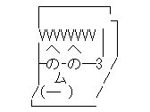
End
Thank you for cooperation with training course.
Email: mikiikka277@hb.tp1.jp
Facebook: Miki Hideki
Document server: http://gaga.jellybean.jp/indexbsl.html
Notes:
終り
・ トレーニングコースにご協力いただきまして、ありがとうございます。
・ Email: mikiikka277@hb.tp1.jp
・ Facebook: Miki Hideki
・ 文書サーバー: http://gaga.jellybean.jp/indexbsl.html

